Slide 1

Monte Carlo Q-learning for General Game Playing
Université de Paris-Saclay
Versailles Saint-Quentin en Yvelines (UVSQ)
Module : Théories des jeux et apprentissage par renforcement
Spécialité : Algorithmique et modélisation à l’interface
des sciences
Présenté par :
Mr. Tarek MEBROUK
Mr. Abdel Samaie BOUAKOUK
Notes:
© Copyright Showeet.com – Creative & Free PowerPoint Templates

Slide 2
Plan de la présentation
01 - Problématique
Définition du problème traité et de l’objectif a atteindre de l’article
02 – Concepts de base
Introduction et définition de l’ensemble des notions utilisées dans l’article
03 – Approche proposée
Explication de l’approche proposée pour la résolution du problème ainsi que les différentes phases de traitement
04 – algorithmes
Les pseudo code des algorithmes d’apprentissage par renforcement (monte carlo search et l’algorithme global).
05 - Conclusion
Conclusion générale de l’article.

Slide 3
Problématique
01

Slide 4
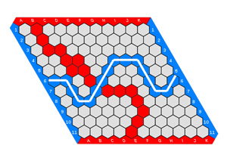
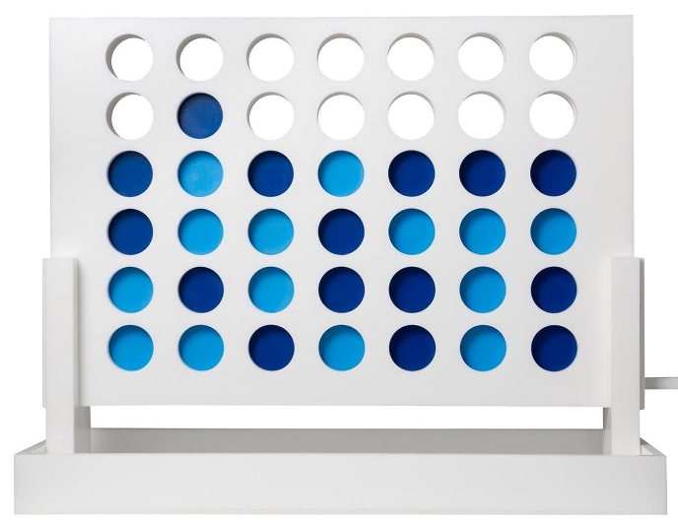
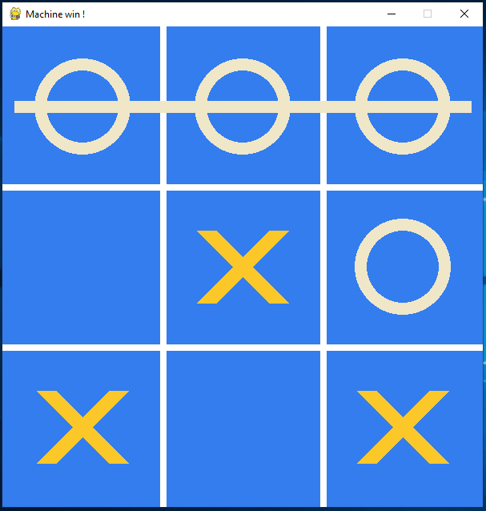
Problématique
Q-Learning
Le but de General Game Playing (GGP) est de créer des programmes de jeu adaptatifs qui peuvent jouer à plusieurs jeux à la fois.
Monte Carlo Search
Dans cet article, nous abordons la vitesse de convergence. En implémentant une nouvelle version du Q-Learning avec Monte Carlo Search sur des jeux à somme nulle et à 2 joueurs.
Hex
Connect Four
Tic Tac Toe

Slide 5
Concepts de base
02

Slide 6
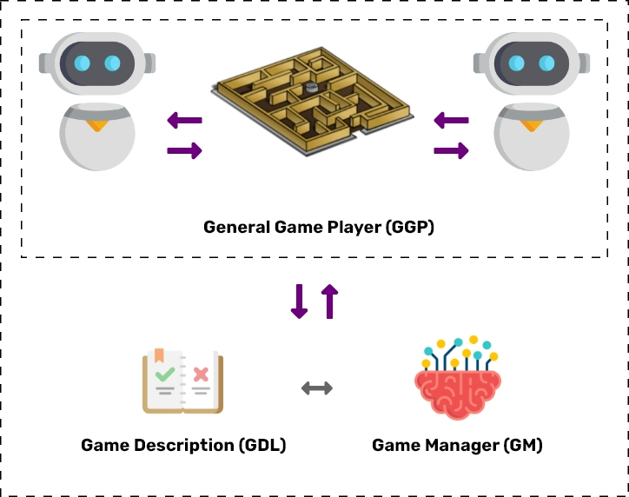
Concepts de base
Joueur généraliste (GGP) :
Gestionnaire de jeu (GM) :
Un joueur généraliste doit être en mesure d'accepter et de respecter les descriptions formelles d’un jeu (GDL) et jouer à des jeux efficacement sans intervention humaine.
Un programme au centre de l’écosystème du logiciel. Il interagit avec les joueurs via le protocole TCP/IP. Il gère aussi la description et l’analyse de jeu, et l’enregistrement des états temporaires du match pendant l'exécution.

Slide 7
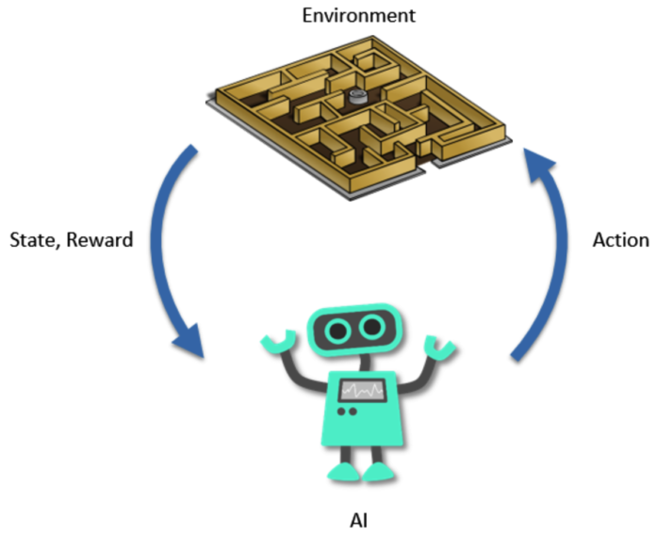
Concepts de base
Apprentissage par renforcement (RL) :
L’apprentissage par renforcement est un algorithme qui interagit avec son environnement d’analyse, dans le but d’apprendre à partir d’expériences successives, afin de trouver la meilleure solution. Il essaie plusieurs solutions observe la réaction de son environnement et s’adapte pour trouver la meilleure stratégie.

Slide 8
Approche proposée
03

Slide 9
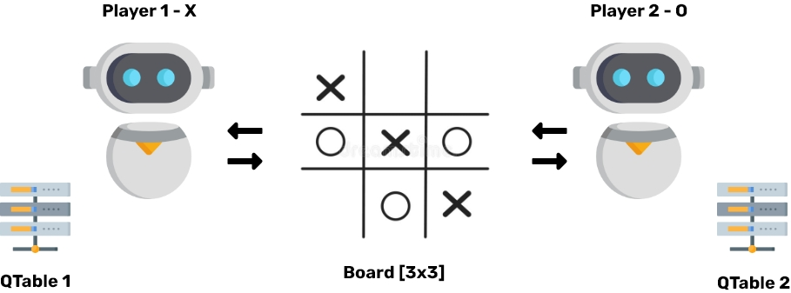
Approche proposée
Modélisation de jeu
Schéma globale de fonctionnement :

Slide 10
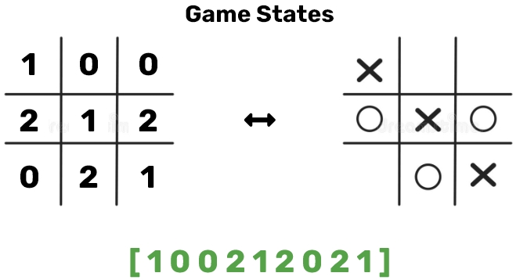
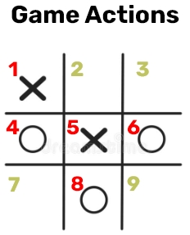
Approche proposée
Modélisation de jeu
Modélisation des états :
Chaque Agent à un symbole (soit 1 ou 2).
Une état du système représente l’état courante de la matrice du jeu (avec comme valeur[0, 1, 2]).
Pour la sauvegarde des états dans la table Q-Table, on convertie la matrice en un tableau de caractère.
Modélisation des actions :
Chaque case disponible dans la matrice courante du jeu représente une action possible pour l’agent de l’apprentissage.

Slide 11
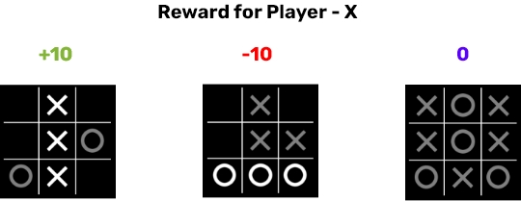
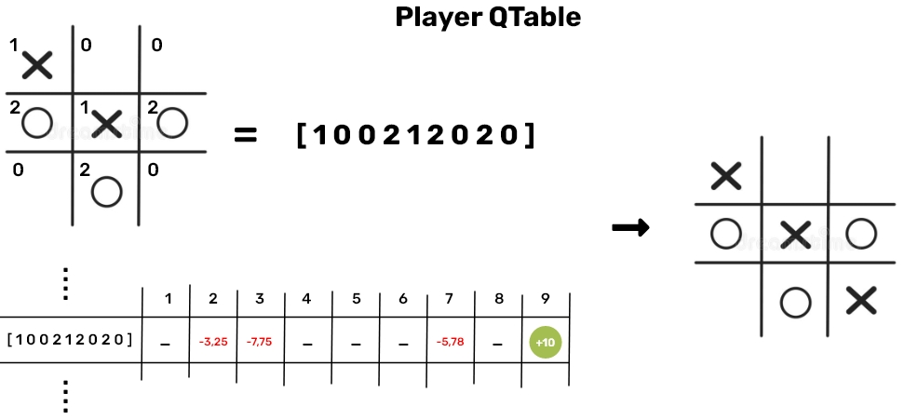
Approche proposée
Modélisation de jeu
Modélisation des tables Q-Table :
Modélisation des récompenses :
Représente un dictionnaire des action-valeurs pour chaque état dans le système. Le bute de l’agent d’apprentissage est de explorer le maximum d’états possible durant son exécution tout en maximisant son gain pour sortir les meilleurs actions à choisir au plus tard.

Slide 12
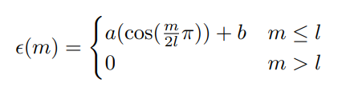


Approche proposée
Q Learning
Q-Learning
Cette technique ne nécessite aucun modèle initial de l'environnement. Son principe est d'apprendre une stratégie, qui indique quelle action effectuer dans chaque état du système.
Exploration/Exploitation: e-greedy
L'agent dans l'apprentissage n'est pas explicitement informé des actions à entreprendre, mais doit plutôt découvrir l'action qui rapporte le plus de récompenses par essais et erreurs. pour cela il lui faut un équilibre entre exploration et exploitation en calculant un paramètre à chaque itération.
M : Itération courante de l’entrainement.
L : Maximum d’itérations.
a, b ≥ 0
12

Slide 13
algorithmes
04

Slide 14
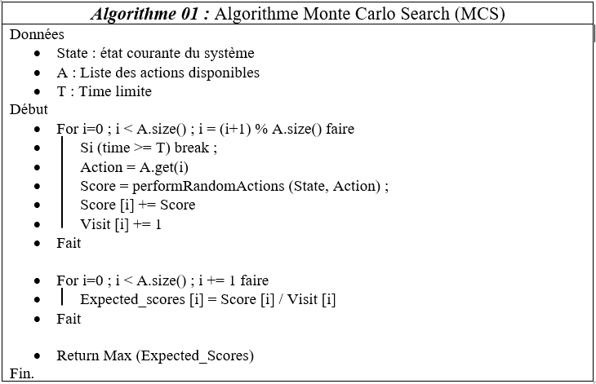
Algorithmes
Monte carlo search
14
14

Slide 15
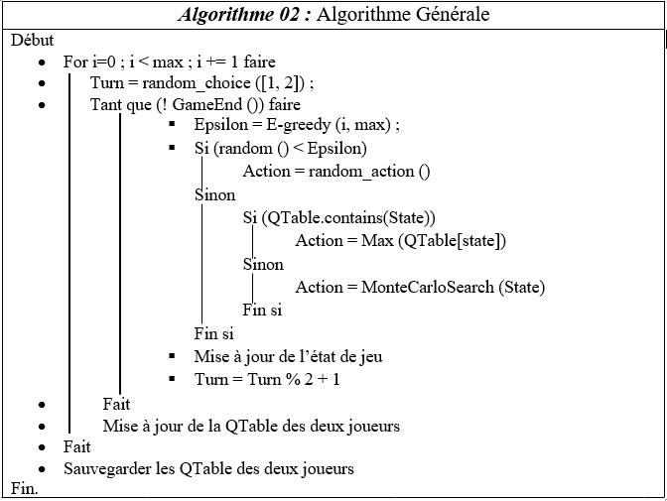
Algorithmes
Algorithme générale
15
15
15

Slide 16
Etude expérimentale
Réglages de paramètres d’entrainement
α = 0.1
γ = 0.9
ϵ ∈ [0, 0.5]
Temps limite pour l’algorithme de Monte Carlo Search T = 50 ms
Nombre d’itération maximum Max ∈ [5 000, 50 000]

Slide 17
Conclusion
05

Slide 18
Conclusion
La convergence et les performances de la méthode Q-learning simple sont insuffisants, comparé à l'algorithme MCTS qui est souvent utilisé dans GGP.
L'amélioration de la méthode Q-learning par l'algorithme MCS à permis d’accélérer considérablement la convergence, surtout au début de l'apprentissage.
la mise à jour de la valeur de epsilon greedy au fil du temps donne des meilleures performances (meilleur équilibre entre exploitation et exploration).
L’utilisation des tableaux rend l'approche limitée aux petites instances du jeux. Pour cela une implémentation d'un réseau de neurones facilite l'étude.
18

